Slide 1

ECO CONSEJOS
Unai Alzamora
Naiara Navarro
Sara Serrano
Raúl Pujalte

Slide 2

La importancia del reciclaje
¿Sabéis cual la importancia de reciclar ?
El reciclaje es muy importante para el medio ambiente…
¿Se os ocurre alguna manera de ayudar al medio ambiente?
Hay muchas maneras de ayudar a nuestro planeta y todos podéis colaborar.

Slide 3
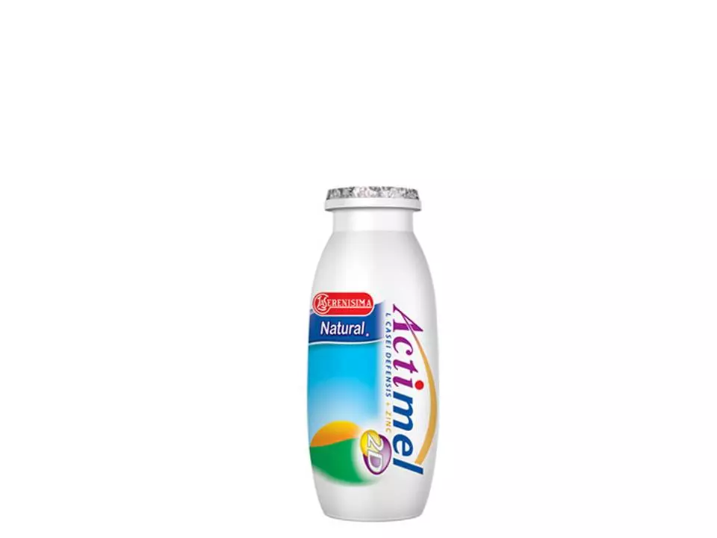


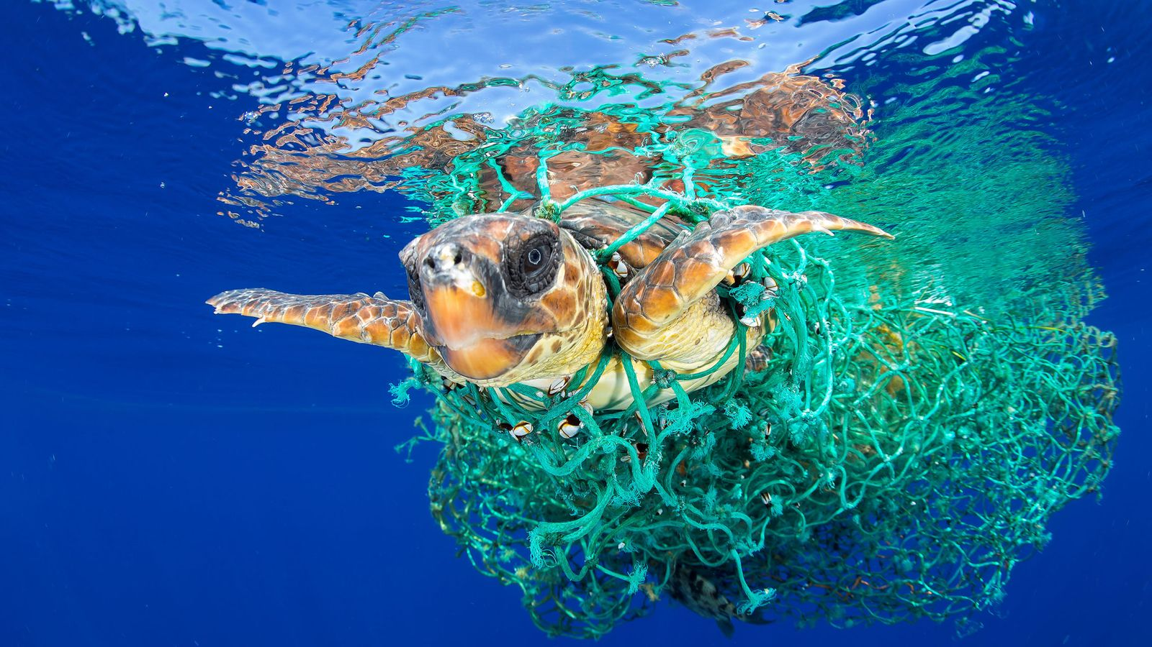
¿Cómo podemos ayudar al medio ambiente?
Residuos como plásticos
Consumo de agua
Consumo electricidad
Plásticos en el mar

Slide 4
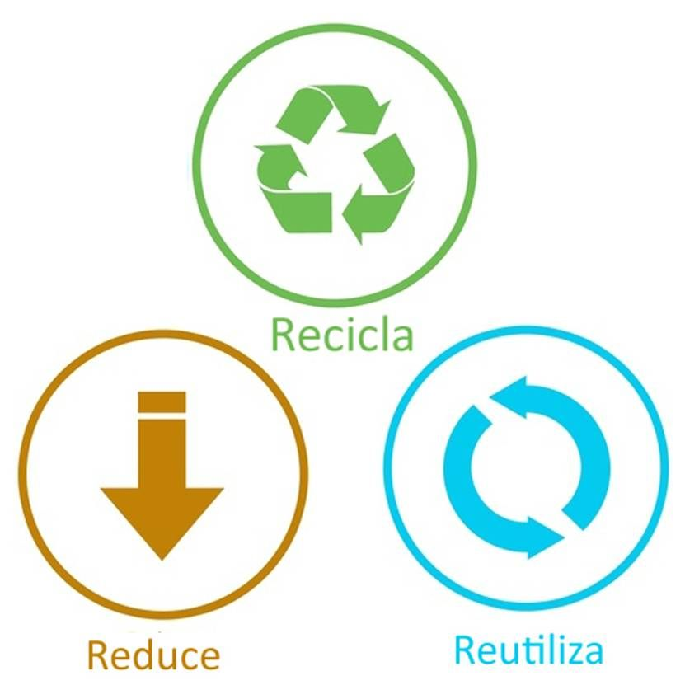
La regla de las tres R

Slide 5






El uso de los contenedores

Slide 6
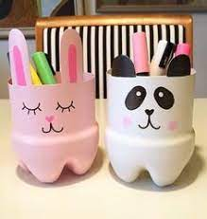
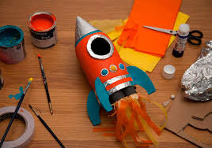
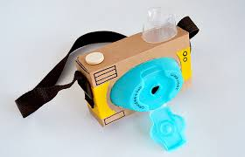
Manualidades
¿Se os ocurre alguna manualidad más con materiales reutilizables?
Estas son algunas manualidades que podéis hacer.

Slide 7


¡GRACIAS POR ATENDER!
¡Esperamos que hayáis aprendido mucho!

